Slide 1
Tecnológico de Monterrey
Árboles, bosques, boosting
y ensambles
Sesión 20 · De un solo árbol a un bosque completo
Tecnológico de Monterrey · TC2001B.601 Ciencia de datos
Prof. Jorge Juvenal Campos Ferreira

Slide 2
Lo que veremos hoy
1
Más allá de KNN y la regresión logística
6
Bagging vs boosting
2
Árboles de decisión: preguntas sí/no
7
Boosting: corregir errores en secuencia
3
Por dentro de un árbol: nodos, ramas y hojas
8
Ensambles y stacking: combinar lo mejor
4
El problema de un solo árbol
9
¿Qué modelo elegir?
5
Bosques aleatorios: la sabiduría de la multitud
Sesión 20 · Otros modelos y ensambles - 1

Slide 3
1
Más allá de KNN
y la regresión logística
¿Por qué existen tantos modelos? Ninguno gana siempre.

Slide 4
Muchas herramientas para muchos problemas
Piénsalo así
Un carpintero tiene martillo, sierra, formones y lija. No usa solo el martillo para todo.
En ciencia de datos pasa igual: cada modelo tiene sus puntos fuertes. No existe un modelo perfecto para todos los problemas. Por eso aprendemos varios y elegimos el que mejor encaja con cada reto.
Sesión 20 · Otros modelos y ensambles - 2

Slide 5
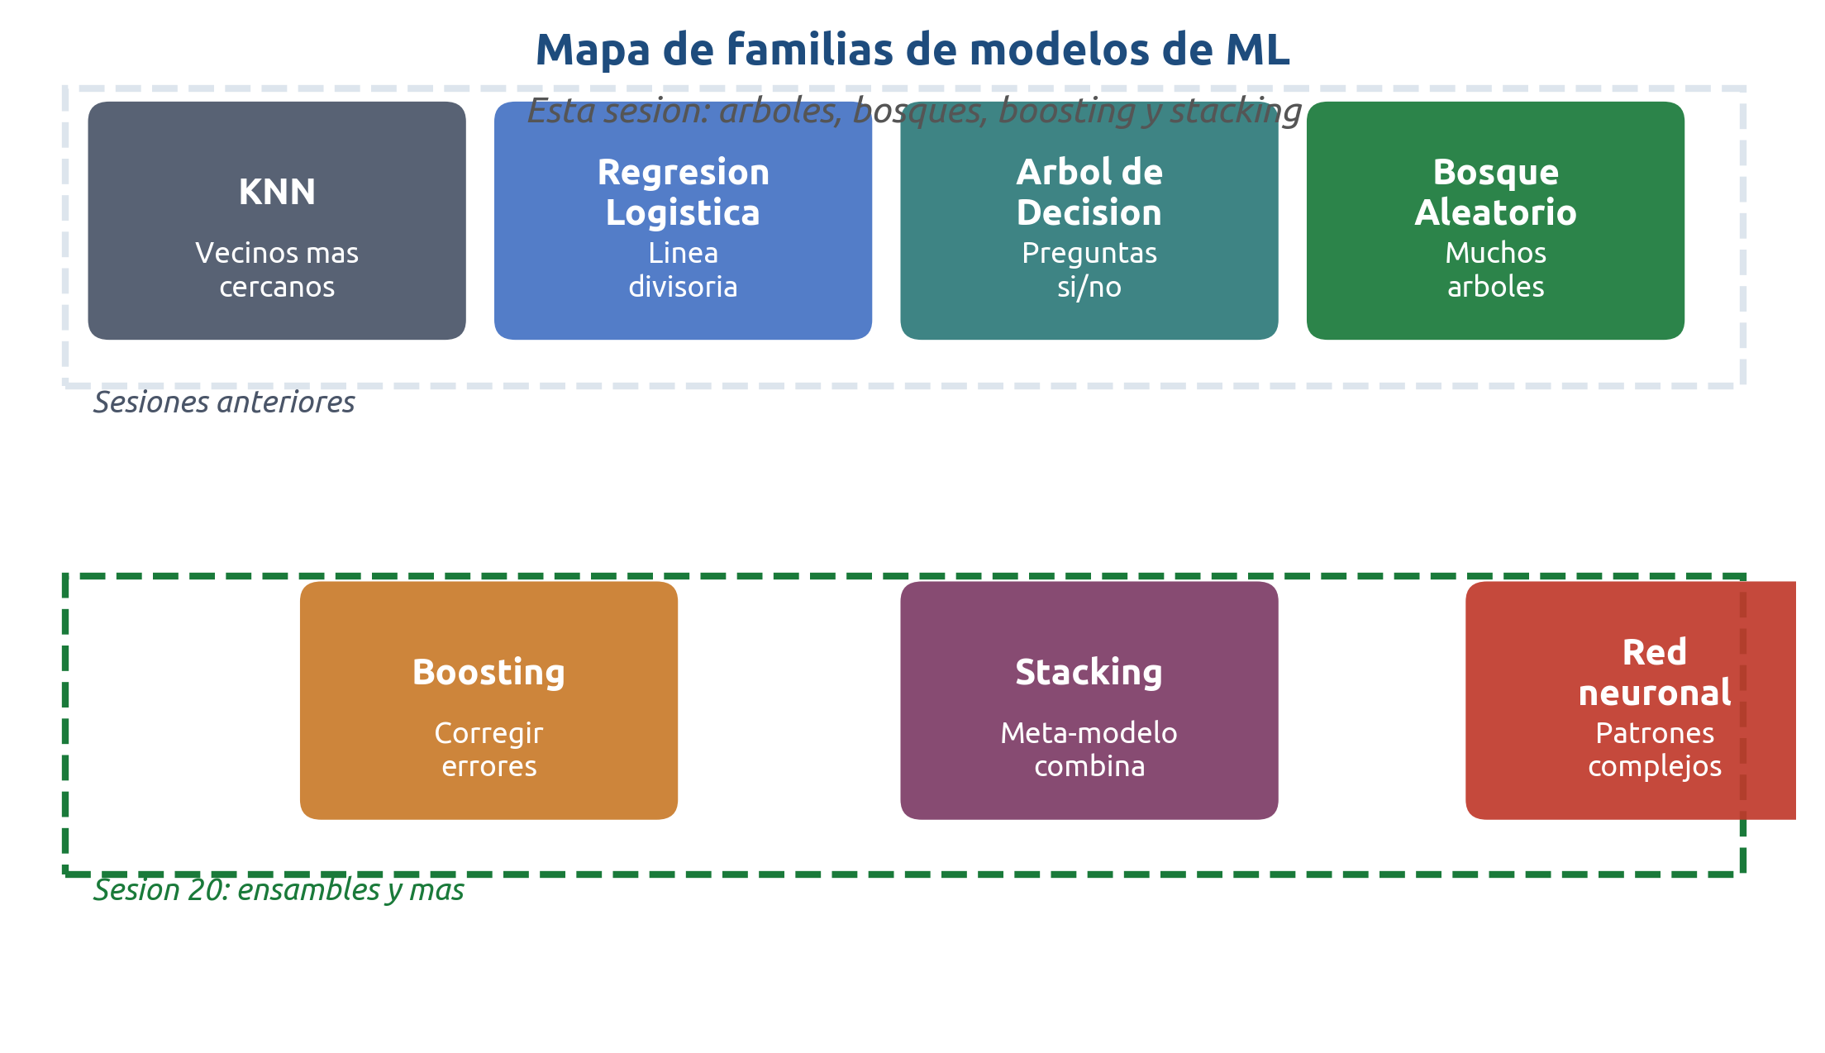
El mapa de modelos de ML
Cada familia de modelos brilla en distintos escenarios.
Hoy nos enfocamos en los árboles y sus 'primos' más poderosos: bosque aleatorio, boosting y stacking.
Sesión 20 · Otros modelos y ensambles - 3

Slide 6
El teorema del No Free Lunch
Definición
Formalmente: para cualquier algoritmo de aprendizaje, existe un problema donde ese algoritmo falla. Ningún modelo es el mejor en todo. La solución práctica es comparar varios modelos con validación cruzada y quedarse con el que dé mejor desempeño en TUS datos.
En palabras simples
Ningún modelo gana siempre. La receta es probar varios y dejar que los datos decidan.
Sesión 20 · Otros modelos y ensambles - 4

Slide 7
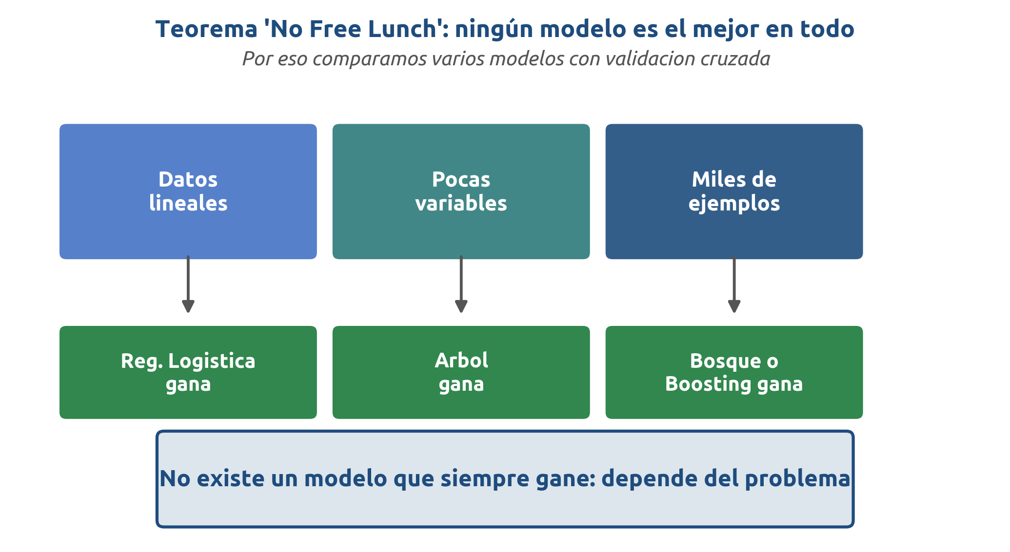
Ningún modelo gana siempre
El ganador depende del tipo de datos y del problema.
Por eso en cada sesión aprendemos un nuevo modelo: cada uno es el experto en algo.
Sesión 20 · Otros modelos y ensambles - 5

Slide 8
2
Árboles de decisión
Cómo partir el espacio con preguntas sí/no

Slide 9
El juego de las 20 preguntas
Piénsalo así
Piensa en el juego '20 preguntas': intentas adivinar un objeto haciendo preguntas de sí/no. Cada respuesta te acerca más a la solución.
Un árbol de decisión hace EXACTAMENTE eso con los datos: hace preguntas sobre las variables del solicitante y al final llega a una decisión: APROBADO o RECHAZADO.
Sesión 20 · Otros modelos y ensambles - 6

Slide 10
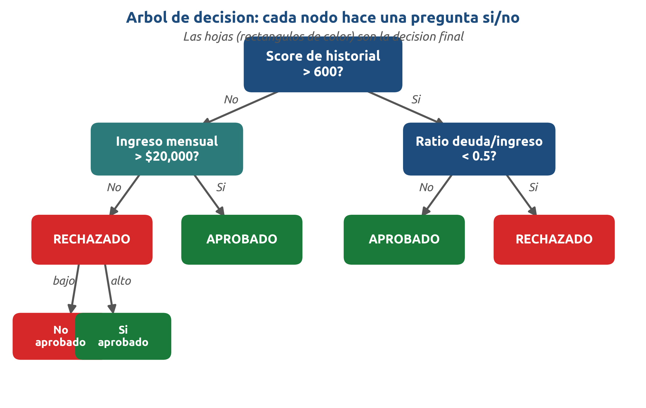
Un árbol de decisión en acción
Cada nodo hace una pregunta; cada hoja da la decisión final.
Este árbol dice: si el score es alto y la deuda es baja, aprueba. Muy fácil de explicar a cualquier persona.
Sesión 20 · Otros modelos y ensambles - 7

Slide 11
Los tres componentes de un árbol
Definición
NODO RAÍZ: la primera pregunta, la más importante (la que mejor separa las clases).
RAMAS: los caminos según la respuesta (sí / no).
HOJAS: los nodos finales donde ya no hay más preguntas; dan la predicción.
En palabras simples
Raíz = primera pregunta, ramas = caminos, hojas = respuesta final. Como un diagrama de flujo.
Sesión 20 · Otros modelos y ensambles - 8

Slide 12
3
Por dentro de un árbol
Fronteras rectangulares y particiones

Slide 13
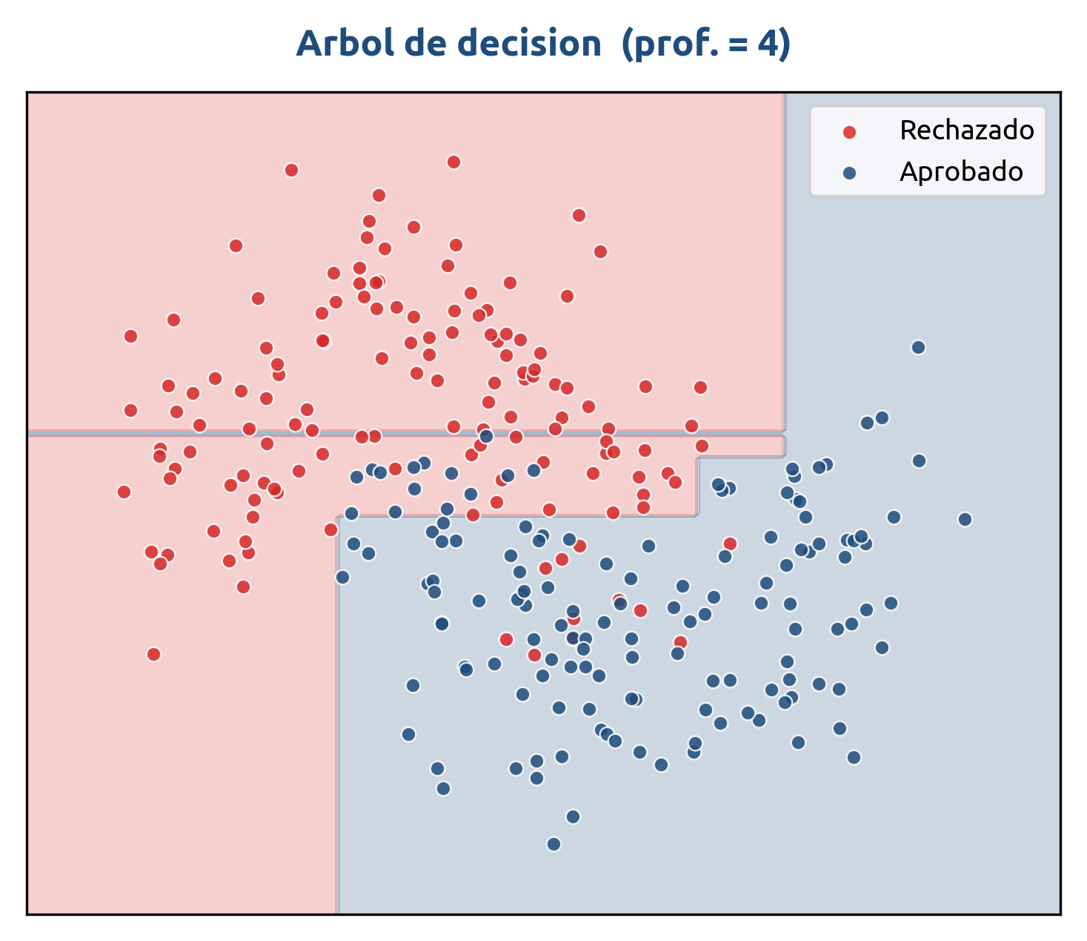
La frontera de un árbol son rectángulos
Cada pregunta crea un corte vertical u horizontal en el espacio.
El árbol parte el plano en bloques rectangulares. Dentro de cada bloque, todos los puntos reciben la misma predicción.
Sesión 20 · Otros modelos y ensambles - 9

Slide 14
¿Cómo elige el árbol qué pregunta hacer primero?
El algoritmo es voraz: elige la mejor división local en cada paso.
1
Prueba todos los cortes posibles
Para cada variable y cada valor de corte, calcula cuánto reduce la mezcla de clases.
2
Elige el mejor corte
El corte que deja los grupos más 'puros' (una clase domina) gana.
3
Repite en cada rama
En cada subconjunto resultante, repite el proceso hasta llegar a una hoja o al límite de profundidad.
4
Se para cuando toca
El árbol se detiene cuando ya no puede mejorar o alcanza la profundidad máxima que le indicamos.
Sesión 20 · Otros modelos y ensambles - 10

Slide 15
Profundidad del árbol
Definición
La profundidad es cuántos niveles de preguntas tiene el árbol. Un árbol muy profundo hace muchas preguntas y puede llegar a memorizar los datos de entrenamiento.
La profundidad es el hiperparámetro principal que controlamos, igual que era k en KNN.
En palabras simples
Profundidad pequeña = preguntas generales. Profundidad grande = preguntas muy específicas que memorizan hasta el ruido.
Sesión 20 · Otros modelos y ensambles - 11

Slide 16
4
El problema
de un solo árbol
Sobreajuste e inestabilidad

Slide 17
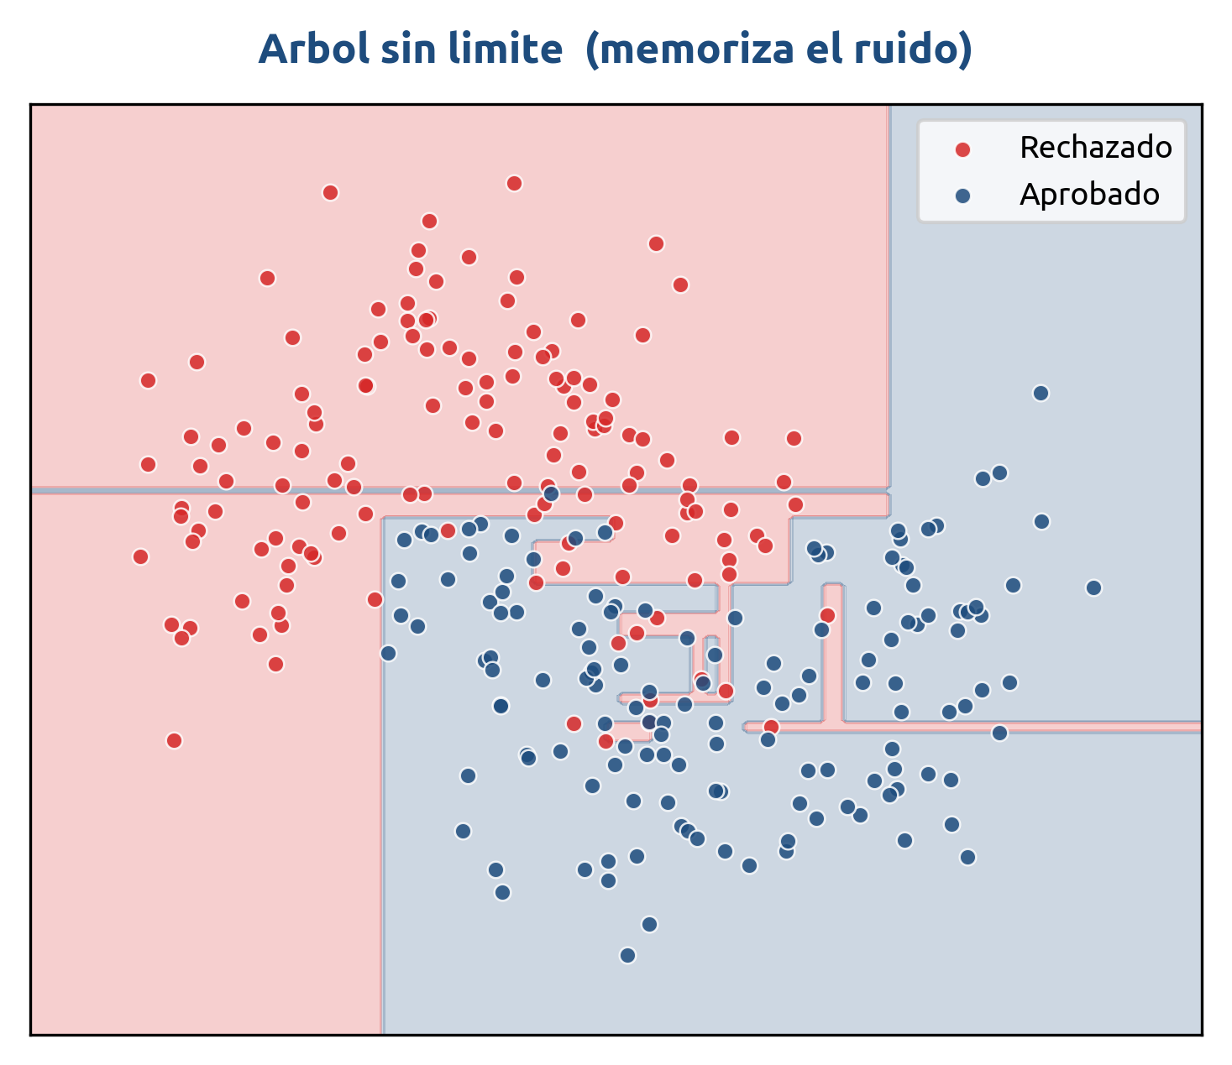
Árbol sano vs árbol sobreajustado
La profundidad máxima controla el equilibrio sesgo-varianza.
Profundidad = 4 (equilibrado)
Sin límite (memoriza todo)
Fronteras razonables
- Generaliza bien a datos nuevos
- Grupos relativamente puros
- Se puede explicar
Fronteras con escalones mínimos
- Memoriza hasta el ruido
- Falla con datos nuevos
- 'Aprendí de memoria'
Sesión 20 · Otros modelos y ensambles - 12

Slide 18
Árbol muy profundo = memorizar, no aprender
El error clásico
Un árbol sin límite de profundidad puede hacer exactamente UNA hoja por cada punto de entrenamiento: memoriza el 100% de los datos.
Pero si llega un caso nuevo que nunca vio, no sabe qué hacer. Es como memorizar las respuestas del examen sin entender el tema.
REGLA: siempre usa validación cruzada para elegir la profundidad máxima.
Sesión 20 · Otros modelos y ensambles - 13

Slide 19
Inestabilidad: una trampa adicional
Definición
Si cambias unos pocos datos de entrenamiento, el árbol puede quedar completamente diferente. Eso se llama ALTA VARIANZA: el modelo es muy sensible al azar de qué datos entrenaron.
Esto es un problema cuando necesitas decisiones consistentes y confiables.
En palabras simples
Con un pequeño cambio en el examen, el estudiante que memorizó todo saca 10; con otro pequeño cambio, saca 4. El que entendió el tema saca 8 en ambos.
Sesión 20 · Otros modelos y ensambles - 14

Slide 20
5
Bosques aleatorios
La sabiduría de la multitud

Slide 21
Pedir opinión a un grupo, no a una sola persona
Piénsalo así
Si quieres decidir a qué restaurante ir, pregúntale a UNA persona y puede ser muy mala elección si esa persona tiene gustos raros.
Pero si le preguntas a 100 personas independientes y eliges el restaurante que más gente recomienda, es mucho más probable que quedes bien.
El bosque aleatorio hace lo mismo: construye cientos de árboles DISTINTOS e independientes, y deja que voten.
Sesión 20 · Otros modelos y ensambles - 15

Slide 22
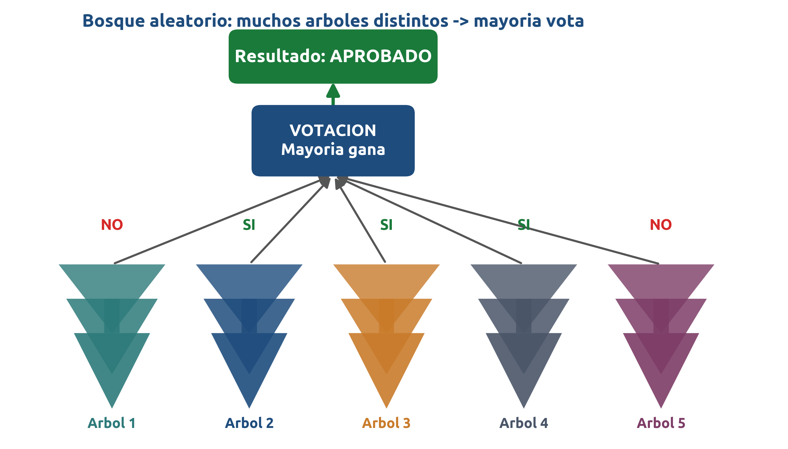
Cómo funciona un bosque aleatorio
Muchos árboles independientes votan: la mayoría decide.
La clave es que los árboles sean DISTINTOS entre sí. Si todos son iguales, votar no ayuda.
Sesión 20 · Otros modelos y ensambles - 16

Slide 23
Dos ingredientes secretos del bosque
Bagging + subconjunto de variables = árboles diferentes que se complementan.
1
Bootstrap (muestras distintas)
Cada árbol entrena sobre una muestra aleatoria CON REEMPLAZO de los datos originales. Así cada árbol ve datos ligeramente distintos.
2
Subconjunto aleatorio de variables
En cada nodo, el árbol solo puede escoger entre un subgrupo aleatorio de variables. Esto fuerza a que los árboles sean diferentes entre sí.
3
Voto de mayoría
Para clasificación: gana la clase que más árboles predicen. Para regresión: se promedia la predicción de todos los árboles.
4
Sin tuning de profundidad
Cada árbol crece hasta su máximo (sin límite). El bosque corrige el sobreajuste de cada árbol individual al promediar.
Sesión 20 · Otros modelos y ensambles - 17

Slide 24
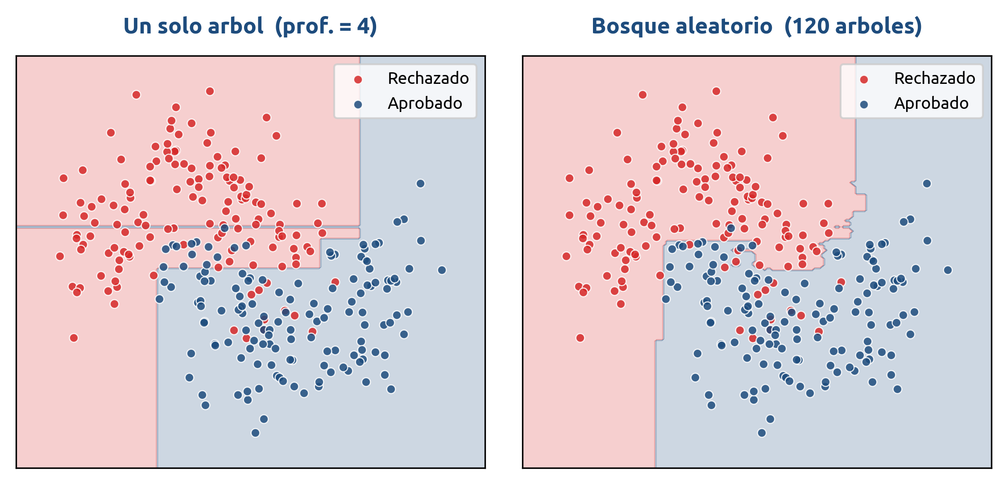
Frontera del bosque vs un árbol
El bosque tiene una frontera más suave y más correcta.
El bosque reduce la varianza de cada árbol individual al promediar cientos de ellos.
Sesión 20 · Otros modelos y ensambles - 18

Slide 25
6
Bagging vs Boosting
Paralelo vs secuencial

Slide 26
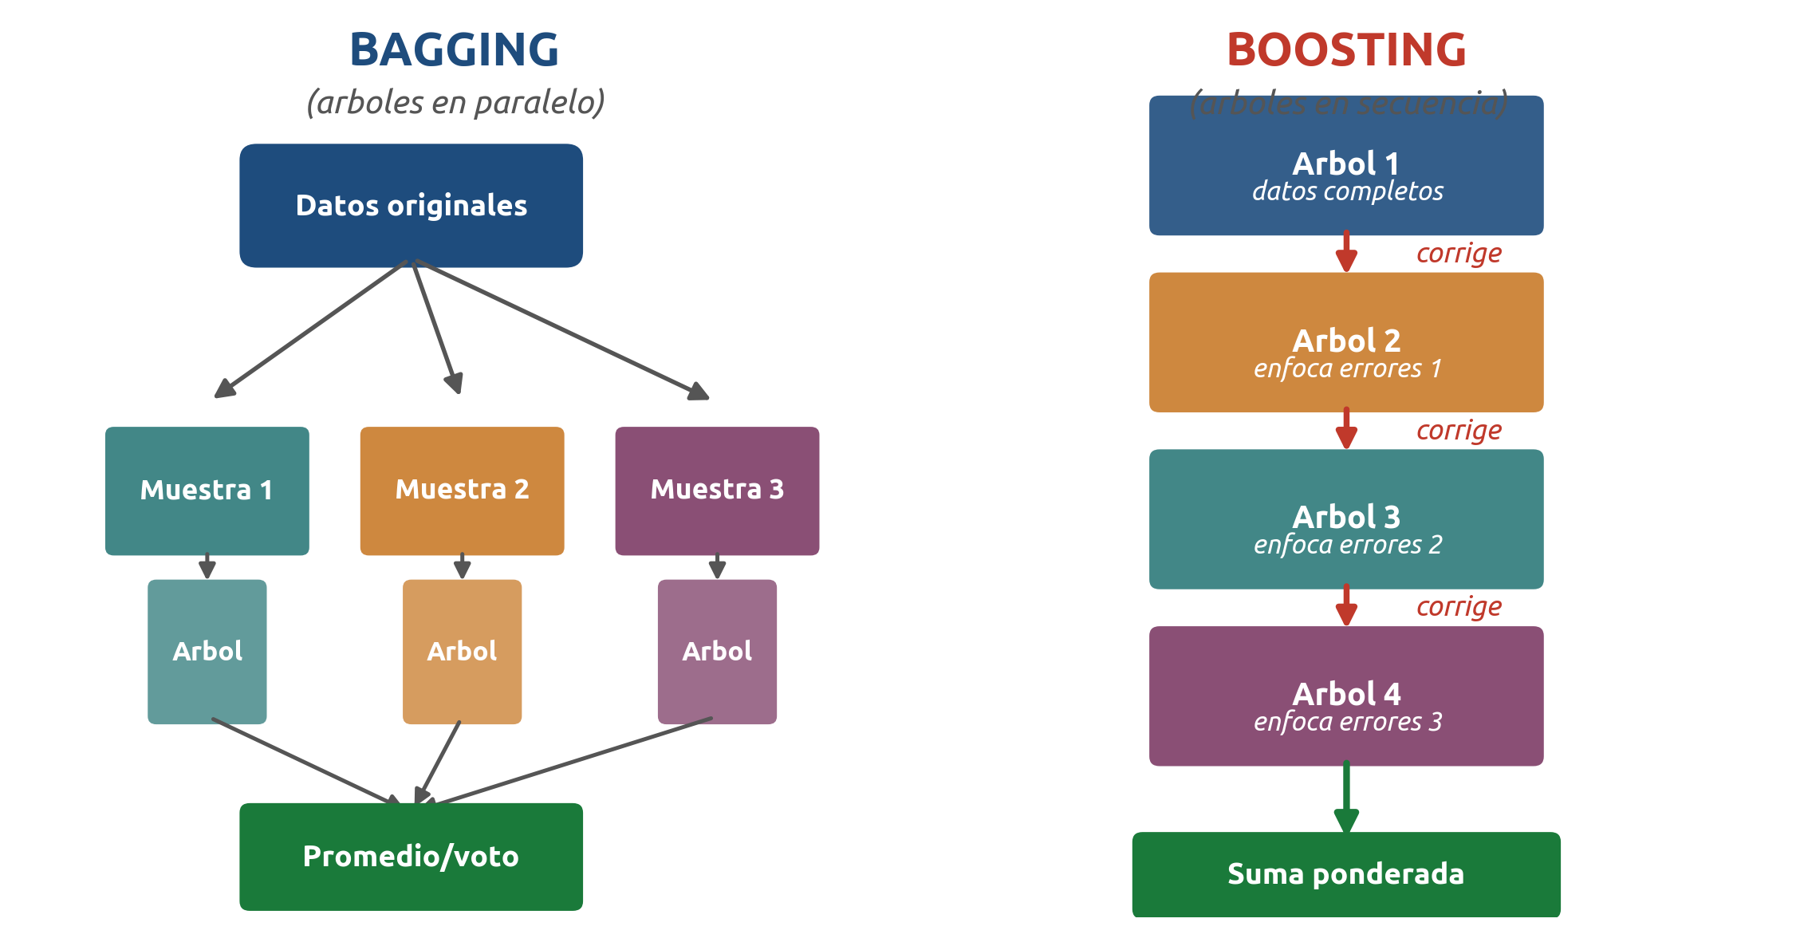
Dos estrategias de ensamble
Bagging: árboles en paralelo sobre muestras distintas. Boosting: árboles en secuencia que corrigen errores.
Bagging reduce la varianza; boosting reduce el sesgo. Ambos mejoran sobre un árbol solo.
Sesión 20 · Otros modelos y ensambles - 19

Slide 27
Bagging vs Boosting: diferencias clave
Ambos son ensambles de árboles, pero con lógicas muy distintas.
Bagging (Random Forest)
Boosting (GBM, XGBoost)
Los árboles se entrenan EN PARALELO
- Cada árbol ve una muestra distinta
- Los árboles son independientes
- El resultado es su promedio/voto
- Reduce varianza (sobreajuste)
- Muy fácil de paralelizar
Los árboles se entrenan EN SECUENCIA
- Cada árbol aprende del error anterior
- Los árboles dependen entre sí
- El resultado es su suma ponderada
- Reduce sesgo (subajuste)
- Suele ganar competencias de ML
Sesión 20 · Otros modelos y ensambles - 20

Slide 28
7
Boosting
Corregir errores en secuencia

Slide 29
El equipo que aprende de sus errores
Piénsalo así
Imagina un equipo de trabajo donde la primera persona hace su mejor esfuerzo, pero comete algunos errores.
La segunda persona solo trabaja en los errores de la primera. La tercera, solo en los errores que quedaron. Y así sucesivamente.
Al final se suman todas las contribuciones. El equipo completo es mucho mejor que cualquier miembro solo.
Sesión 20 · Otros modelos y ensambles - 21

Slide 30
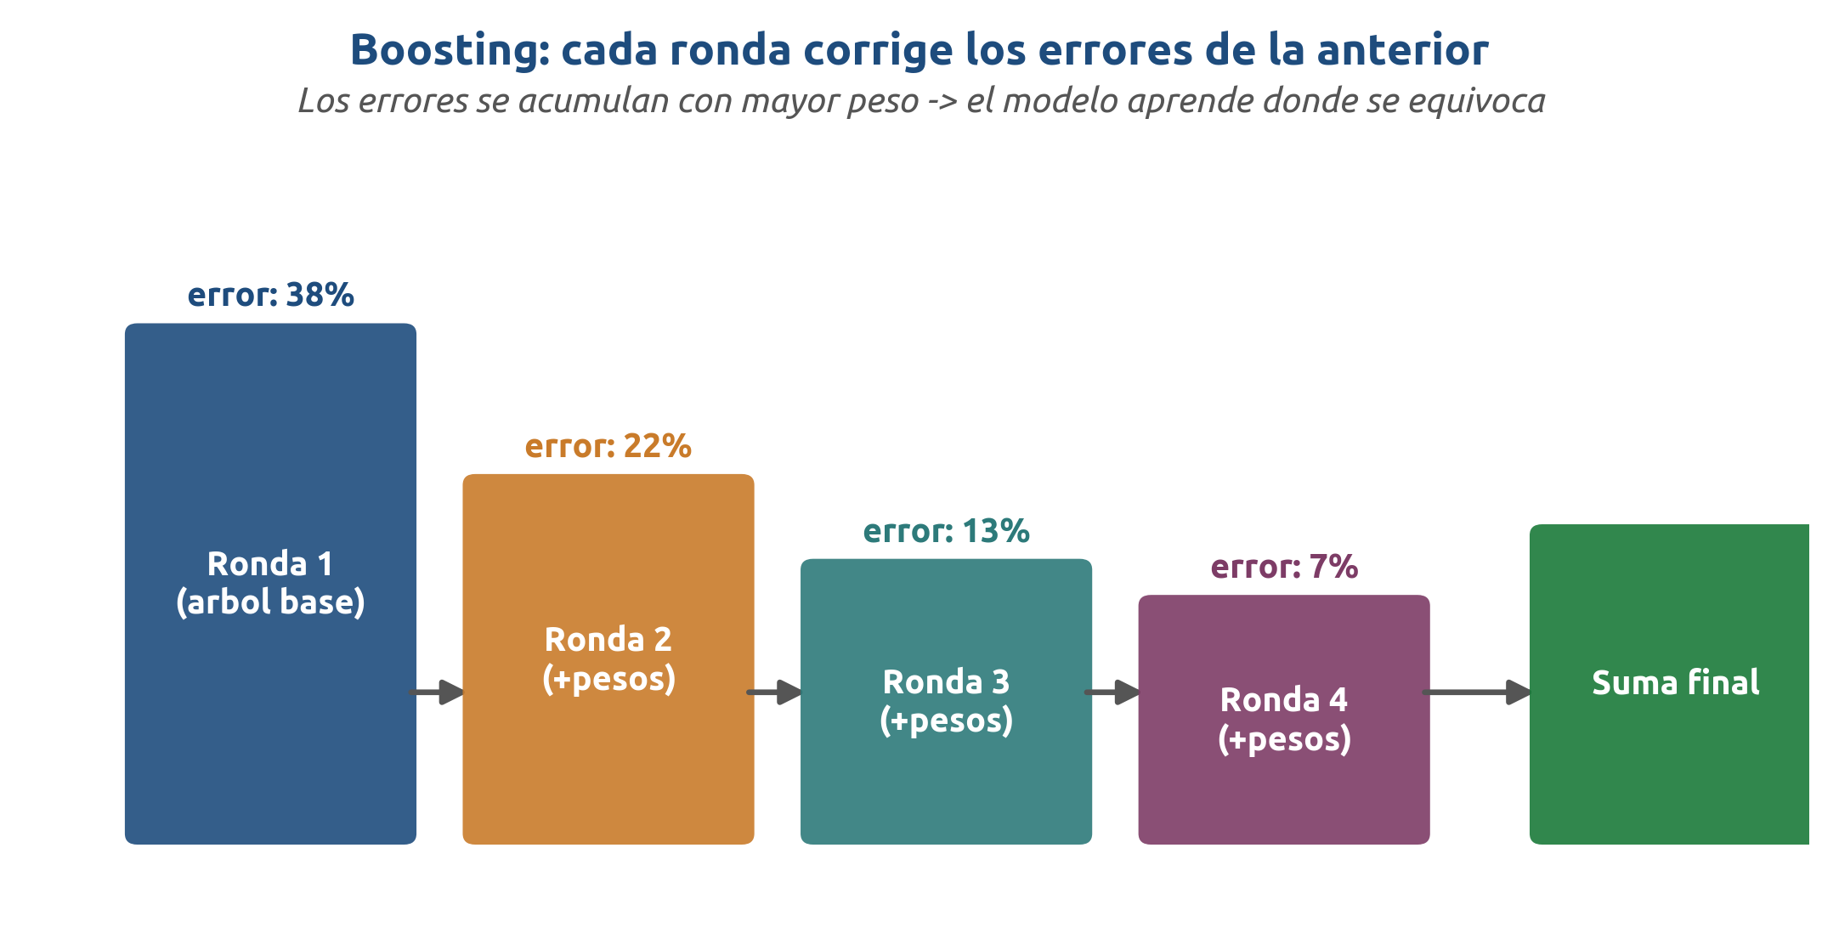
Boosting: el error se encoge ronda a ronda
Cada ronda agrega un árbol que corrige lo que el anterior falló.
Los puntos que el modelo anterior falló reciben MÁS PESO en la siguiente ronda. El modelo 'se enfoca' en lo difícil.
Sesión 20 · Otros modelos y ensambles - 22

Slide 31
Algoritmo de boosting, paso a paso
XGBoost y GBM son las implementaciones más populares.
1
Ronda 1: primer árbol
Entrenamos un árbol pequeño sobre todos los datos. Calculamos los errores.
2
Dar más peso a los errores
Los puntos que el primer árbol falló reciben mayor peso. El segundo árbol los prioriza.
3
Ronda 2, 3, ..., N
Repetimos: cada árbol se enfoca en los errores del anterior. Los árboles son pequeños (profundidad 1-3).
4
Sumar todo con pesos
La predicción final es la suma ponderada de todos los árboles. Las rondas con menor error pesan más.
5
Parar a tiempo
Si dejamos que el proceso siga demasiado, puede sobreajustar. Usamos validación cruzada para decidir cuántas rondas hacer.
Sesión 20 · Otros modelos y ensambles - 23

Slide 32
XGBoost: el campeón de las competencias
Definición
XGBoost (eXtreme Gradient Boosting) es una implementación muy eficiente y optimizada del boosting. Desde 2014, ganó decenas de competencias internacionales de ML (Kaggle, Netflix Prize, etc.).
Agrega regularización L1/L2 al boosting clásico, lo que reduce el sobreajuste y lo hace más robusto.
En palabras simples
XGBoost es el boosting con cinturón de seguridad: muy poderoso y además resistente al sobreajuste.
Sesión 20 · Otros modelos y ensambles - 24

Slide 33
8
Ensambles y stacking
Combinar lo mejor de varios modelos

Slide 34
El jurado de expertos
Piénsalo así
Cuando un tribunal tiene que tomar una decisión difícil, no depende de un solo juez. Reúne a varios expertos con perspectivas distintas: médico, economista, abogado...
El stacking hace lo mismo: corre varios modelos DISTINTOS (un árbol, un bosque, regresión logística, KNN) y luego un meta-modelo aprende cuál combinación de sus predicciones es la mejor.
Sesión 20 · Otros modelos y ensambles - 25

Slide 35
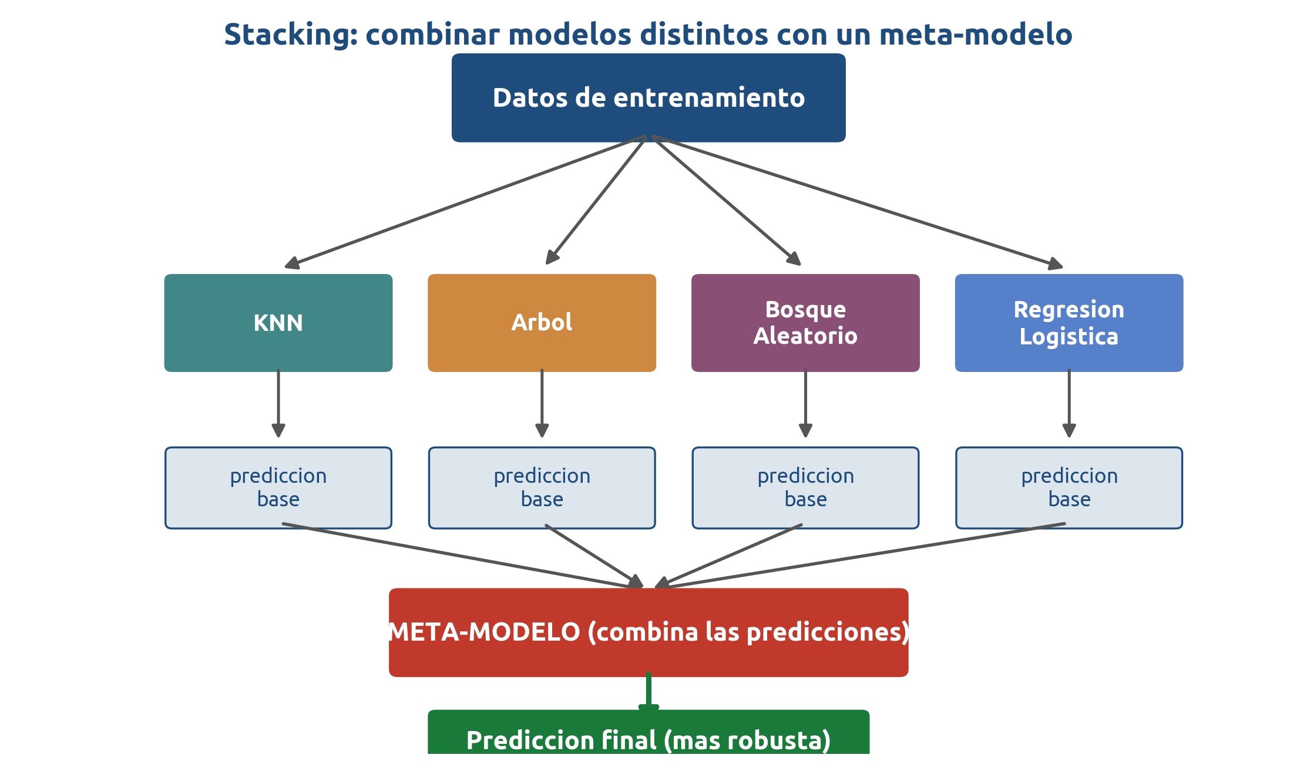
Stacking: cómo funciona
Los modelos base predicen; el meta-modelo combina esas predicciones.
La clave es que los modelos base sean DISTINTOS: cada uno captura algo que los otros no ven. El meta-modelo aprende los pesos óptimos de cada uno.
Sesión 20 · Otros modelos y ensambles - 26

Slide 36
Cómo construir un ensamble por stacking
Data leakage es el riesgo principal: hay que hacerlo con CV.
1
Elegir modelos base distintos
KNN, árbol de decisión, bosque aleatorio y regresión logística. Cuanto más distintos, mejor.
2
Entrenar con validación cruzada
Cada modelo base se entrena con CV para evitar data leakage. Las predicciones de CV forman los nuevos datos de entrenamiento.
3
Construir la tabla de predicciones
Cada columna es la predicción de un modelo base. Eso es lo que ve el meta-modelo.
4
Entrenar el meta-modelo
Usualmente es un modelo sencillo (regresión logística) que aprende a combinar las predicciones base.
5
Evaluar el conjunto completo
El stack completo se evalúa en la base de prueba, una sola vez.
Sesión 20 · Otros modelos y ensambles - 27

Slide 37
Data leakage en stacking: el error más costoso
Data leakage en stacking
Si usas el mismo conjunto de datos para entrenar los modelos base Y para generar las predicciones que ve el meta-modelo, el sistema se engaña a sí mismo.
Los modelos base ya 'conocen' esos datos, entonces sus predicciones son artificialmente buenas. El meta-modelo aprende sobre predicciones demasiado optimistas y falla en datos reales.
SOLUCIÓN: usar validación cruzada para generar las predicciones base.
Sesión 20 · Otros modelos y ensambles - 28

Slide 38
9
¿Qué modelo elegir?
Tabla comparativa de modelos

Slide 39
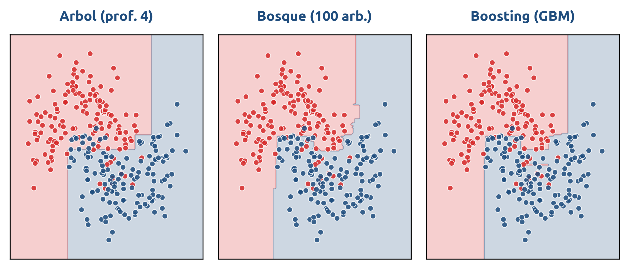
Comparación de fronteras de decisión
De izquierda a derecha: mayor complejidad y mejor ajuste.
El boosting generalmente produce la frontera más precisa, pero también es el más lento de entrenar y el más difícil de interpretar.
Sesión 20 · Otros modelos y ensambles - 29

Slide 40
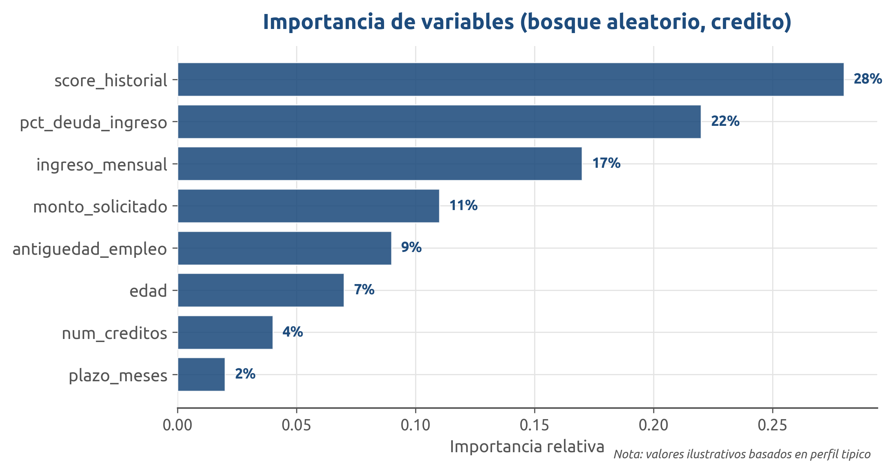
¿Qué variables importan más?
El bosque aleatorio indica qué variables predicen mejor.
La importancia de variables es una de las ventajas de los árboles sobre KNN: puedes explicar POR QUÉ el modelo toma cada decisión.
Sesión 20 · Otros modelos y ensambles - 30

Slide 41
Comparación de modelos: guía rápida
No hay un ganador universal: elige según las restricciones del problema.
Modelo | Interpretabilidad | Desempeño | Velocidad | ¿Cuándo conviene?
Árbol de decisión | Muy alta | Medio | Muy rápido | Explicar a no-técnicos, primeros pasos
Bosque aleatorio | Media | Alto | Rápido | Buen punto de partida, muchos datos
Boosting (XGBoost) | Baja | Muy alto | Moderado | Máximo rendimiento, competencias
Stacking | Muy baja | Muy alto | Lento | Competencias, cuando el último % importa
KNN | Alta | Medio | Lento (predict) | Pocos datos, línea base
Reg. logística | Alta | Medio-bajo | Muy rápido | Datos lineales, interpretación crítica
Sesión 20 · Otros modelos y ensambles - 31

Slide 42
Errores comunes al usar modelos avanzados
Lista de verificación
- Usar boosting sin validar: sobreajusta si no limitas las rondas.
- Creer que más complejo = mejor: un árbol simple a veces gana.
- No usar validación cruzada antes de reportar resultados.
- Comparar modelos en la prueba para elegir: eso es data leakage.
- Ignorar interpretabilidad cuando el negocio la necesita.
Sesión 20 · Otros modelos y ensambles - 32

Slide 43
Conclusiones
Ideas clave para llevarte
- Los árboles de decisión clasifican con preguntas sí/no: muy fáciles de interpretar pero inestables.
- Un árbol muy profundo memoriza el ruido: hay que controlar la profundidad con validación cruzada.
- Los bosques aleatorios combinan cientos de árboles distintos: mucho más estables y precisos.
- Bagging entrena árboles en paralelo sobre muestras distintas; boosting los entrena en secuencia corrigiendo errores.
- El stacking combina modelos distintos con un meta-modelo: maximiza el desempeño a costa de interpretabilidad.
- Ningún modelo gana siempre: prueba varios con validación cruzada y deja que los datos decidan.
Sesión 20 · Otros modelos y ensambles - 33

Slide 44
Tecnológico de Monterrey
Gracias
¿Preguntas?

